Slide 1
M7 - DESARROLLO DE APLICACIONES FULL STACK PYTHON TRAINEE V2.0
ACCESO A DATOS EN APLICACIONES PYTHON DJANGO
Hito 1. Conectando a una base de datos (Parte 1)

Slide 2
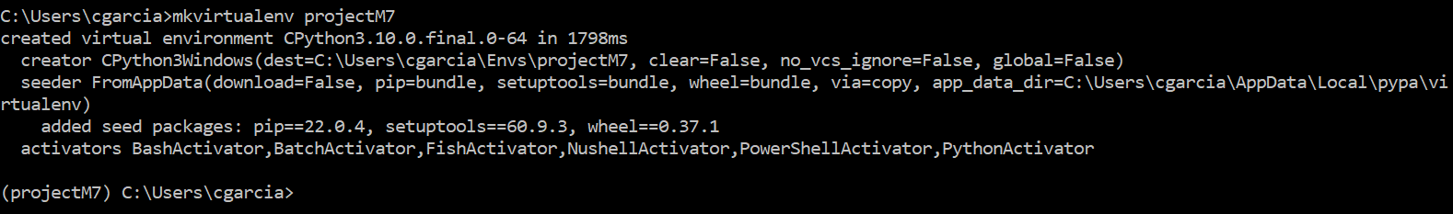
Requerimiento 1
Desarrollo paso a paso del requerimiento 1
Requerimiento 1: Instalación de desarrollo, para esto el ambiente de desarrollo debe contar con las siguientes características:
Una instalación de PostgreSQL
Creación de un ambiente virtual de Python.
Ya instalado en el módulo 5
Para ello, ejecutar el siguiente comando en el terminal (o consola):
Nuevo ambiente: projectM7

Slide 3
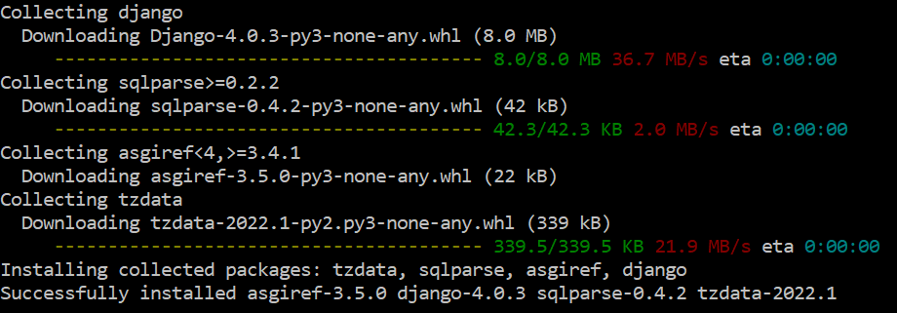
Requerimiento 1 Instalar versión de Django más reciente
Para ello, ejecutar:
Crear nueva aplicación de Django
Para crear una aplicación de Django, en la misma terminal debe tipear el siguiente comando:

Slide 4
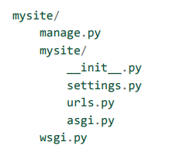
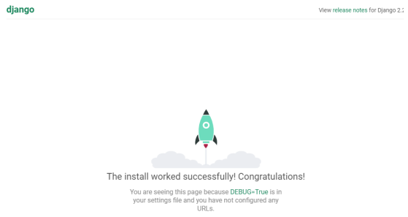
Requerimiento 1 Verificación de árbol del proyecto y servidor web
Al ejecutar exitosamente el paso anterior, verifiquemos que se ha creado una carpeta llamada “mysite” que contiene las siguientes carpetas:
Luego, para comprobar que la creación fue realizada con éxito se debe correr el siguiente comando dentro de la carpeta:
posteriormente si se abre un navegador y se pone la ip que sale en el terminal, debería salir lo siguiente:

Slide 5
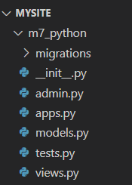
Requerimiento 1 Crear app de Django
En este punto, crearemos una aplicación de Django, lo cual se realiza con el siguiente comando:
Dentro de la carpeta base del proyecto (mysite) debe aparecer una nueva carpeta llamada m7_Python, con el siguiente contenido:

Slide 6
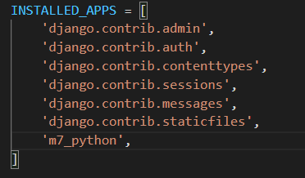
Requerimiento intermedio Configurando el settings.py
Para agregar esta app a la lista de aplicaciones instaladas, debemos abrir el archivo settings.py presente en la carpeta de la app principal de nuestro proyecto, llamada mysite y agregarla a la lista de INSTALLED_APPS

Slide 7
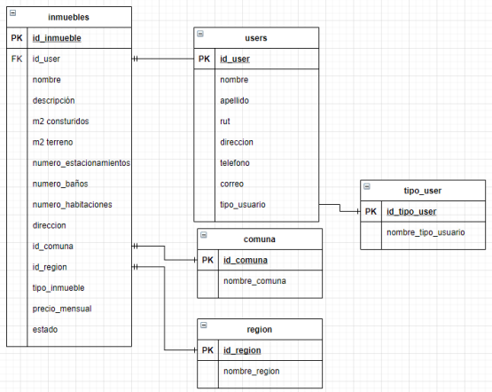
Requerimiento 2 Definición de modelo de datos para representación del problema
Representación del modelo relacional de datos. Un tentativo de modelo de datos es:
Consideraciones:
Un usuario solo puede ser solo un tipo de usuario.
El mínimo de atributos para el modelo debe estar representado ahí.

Slide 8
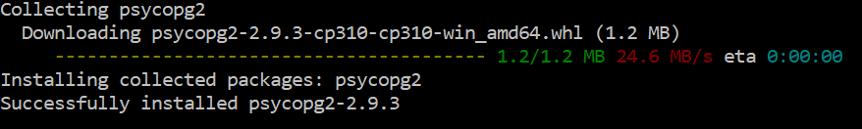
Requerimiento 2 Definición y manejo de llaves primarias en columnas únicas.
Antes de realizar una migración o realizar cualquier diseño, se debe conectar PostgreSQL con la aplicación de Django, para esto primero instalamos la siguiente librería:

Slide 9
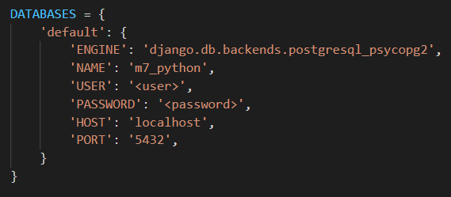
Requerimiento 2 Ajuste de setting.py para dar soporte a Postgresql
Para ello, modificar el archivo “mysite/settings.py“ la variable a continuación:
En el psql, crear la base de datos m7_python:
Por último, se debe realizar una migración con el siguiente comando:
Esto debería crear las primeras tablas en el modelo.

Slide 10
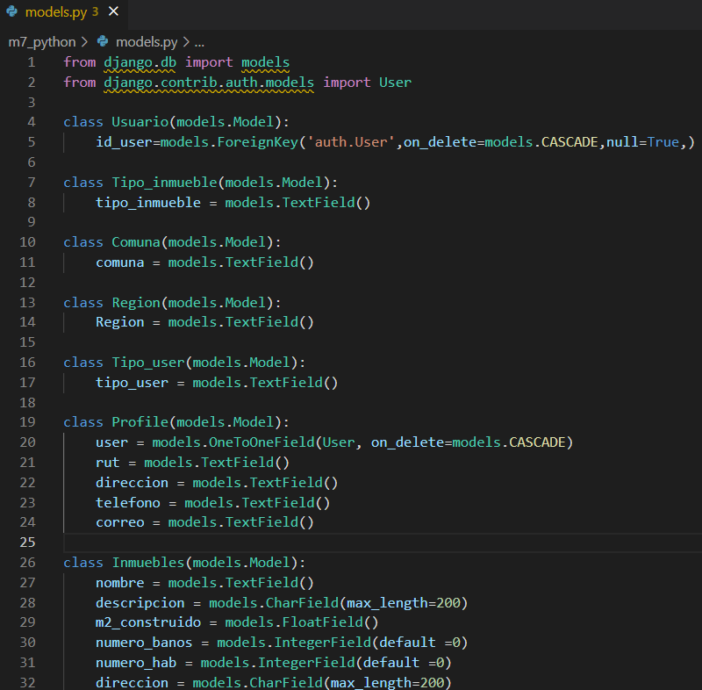
Requerimiento 2 Creación de la estructura básica de los modelos:
Acá se muestran versiones básicas de los modelos, omitiendo la especificación de las llaves foráneas.
Nótese que se han aplicado criterios de las 3FNs.
Archivo m7_python/models.py

Slide 11
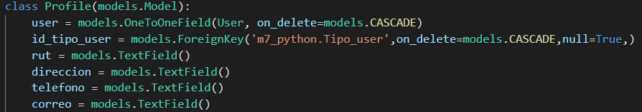
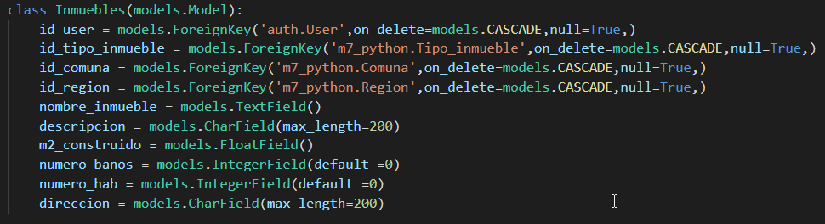
Requerimiento 2 Definición y manejo de llaves primarias en columnas múltiples
Archivo m7_python/models.py

